Slide 1
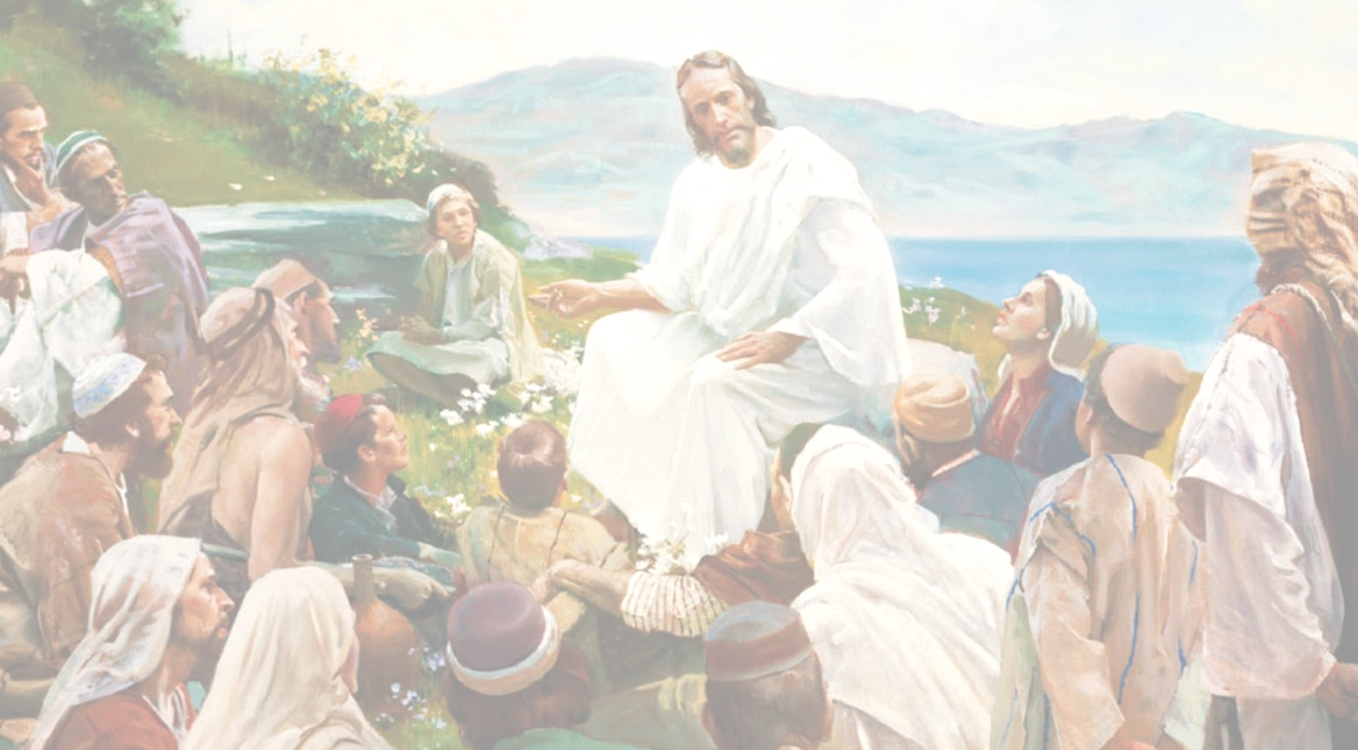


Slide 2
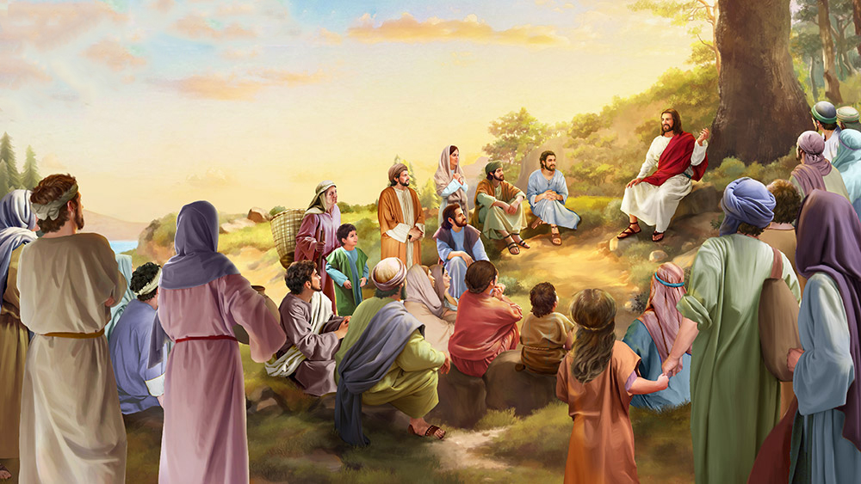
A través de los tiempos, las palabras dichas por Jesús desde la cumbre del monte de las Bienaventuranzas conservarán su poder. Cada frase es una joya de verdad. Los principios enunciados en este discurso se aplican a todas las edades y a todas las clases sociales. Con energía divina, Cristo expresó su fe y esperanza, al señalar como bienaventurados a un grupo tras otro por haber desarrollado un carácter justo. Al vivir la vida del Dador de toda existencia, mediante la fe en él, todos los hombres pueden alcanzar la norma establecida en sus palabras.

Slide 3

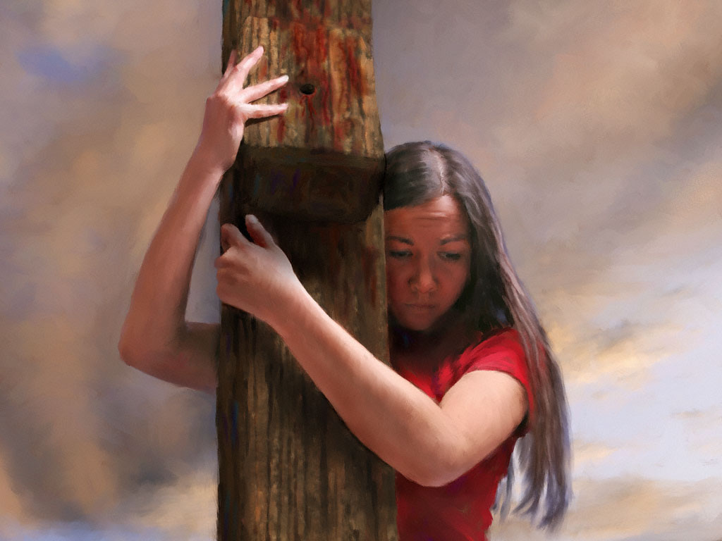

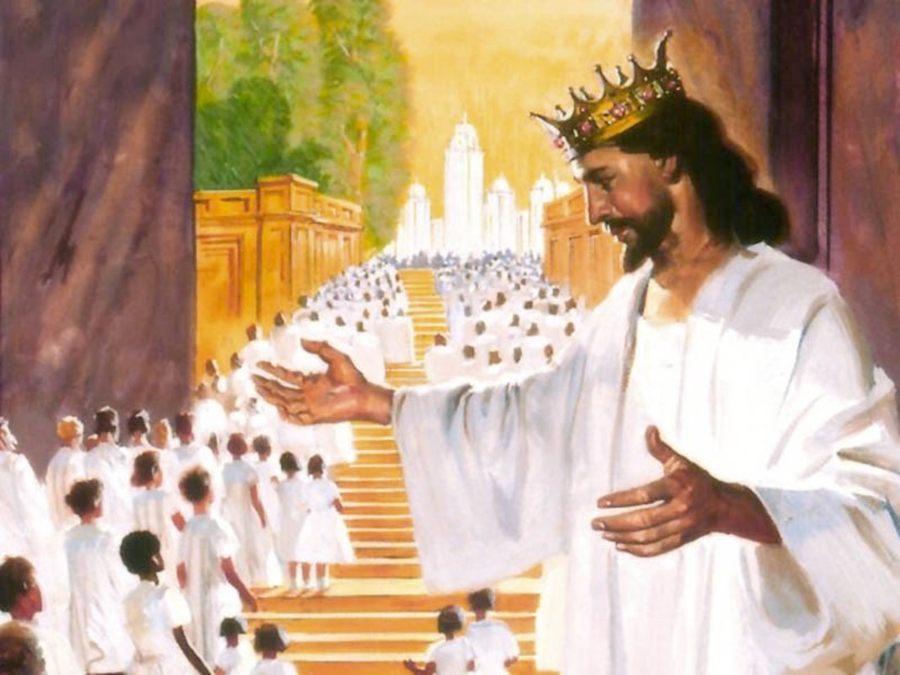
Bienaventurados
los pobres en espíritu
Mateo 5:3
Los que comprenden bien que les es imposible salvarse, y que por sí mismos no pueden hacer ningún acto justo, son los que aprecian la ayuda que les ofrece Cristo. Estos son los pobres en espíritu, a quienes él llama bienaventurados.
porque de ellos
es el reino de los cielos.
Cristo abría ante los hombres las puertas del reino espiritual de su amor, su gracia y su justicia. El estandarte del reino del Mesías se diferencia de otras enseñas, porque nos revela la semejanza espiritual del Hijo del hombre. Sus súbditos son los pobres de espíritu, los mansos y los que padecen persecución por causa de la justicia. De ellos es el reino de los cielos. Si bien aún no ha terminado, en ellos se ha iniciado la obra que los hará "aptos para participar de la herencia de los santos en luz“ (Colosenses 1:12).
Notes:
Bienaventurados los pobres en espíritu, porque de ellos es el reino de los cielos (Mateo 5:3).
Cristo produce contrición en quien perdona, y es obra del Espíritu Santo convencer de pecado. Aquellos cuyos corazones han sido conmovidos por el convincente Espíritu de Dios reconocen que en sí mismos no tienen ninguna cosa buena. Saben que todo lo que han hecho está entretejido con egoísmo y pecado. Así como el publicano, se detienen a la distancia sin atreverse a alzar los ojos al cielo, y claman: “Dios, sé propicio a mí, pecador”. Ellos reciben la bendición. Hay perdón para los arrepentidos, porque Cristo es “el Cordero de Dios, que quita el pecado del mundo”.
Todos los que sienten la absoluta pobreza del alma, que saben que en sí mismos no hay nada bueno, pueden hallar justicia y fuerza recurriendo a Jesús. Dice él: "Venid a mí todos los que estáis trabajados y cargados"S. Mateo 11:28. Nos invita a cambiar nuestra pobreza por las riquezas de su gracia.
No merecemos el amor de Dios, pero Cristo, nuestro fiador, es sobremanera digno y capaz de salvar a todos los que vengan a él. No importa cuál haya sido la experiencia del pasado ni cuán desalentadoras sean las circunstancias del presente, si acudimos a Cristo en nuestra condición actual -débiles, sin fuerza, desesperados-, nuestro compasivo Salvador saldrá a recibirnos mucho antes de que lleguemos, y nos rodeará con sus brazos amantes y con la capa de su propia justicia. Nos presentará a su Padre en las blancas vestiduras de su propio carácter. El aboga por nosotros ante el Padre, diciendo: Me he puesto en el lugar del pecador. No mires a este hijo desobediente, sino a mí. Y cuando Satanás contiende fuertemente contra nuestras almas, acusándonos de pecado y alegando que somos su presa, la sangre de Cristo aboga con mayor poder.

Slide 4


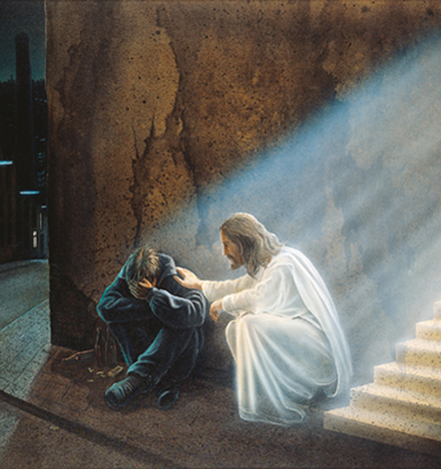
El llanto al que se alude aquí es la verdadera tristeza de
corazón por haber pecado, porque su vida ha sido un espectáculo continuo de ingratitud y rebelión. Abandonó a su mejor Amigo y abusó del don más precioso del cielo.
Bienaventurados
los que lloran
Mateo 5:4
Los que lloran por perder a un ser querido recuerden el mensaje de la resurrección. Los que lloran por las pruebas y las dificultades recuerden apoyar su corazón en Cristo y meditar a todas horas en su bondad. Él elevará el alma más allá de la tristeza y perplejidad cotidianas, hasta un reino de paz. También son bienaventurados los que con Jesús lloran llenos de compasión por las tristezas del mundo y se afligen por los pecados que se cometen en él y, al llorar, no piensan en sí mismos.
porque ellos
recibirán consolación.
Dios nos revela nuestra culpabilidad para que nos refugiemos en Cristo
y para que, por Él, seamos librados de la esclavitud del pecado, a fin de
que nos regocijemos en la libertad de los hijos de Dios. Con verdadera contrición, podemos llegar al pie de la cruz y depositar allí nuestras cargas.
Dios no desea que quedemos abrumados de tristeza, con el corazón angustiado y quebrantado. Quiere que alcemos los ojos y veamos su rostro amante. El bendito Salvador está cerca de muchos cuyos ojos están tan llenos de lágrimas que no pueden percibirlo. Anhela estrechar nuestra mano; desea que lo miremos con fe sencilla y que le permitamos que nos guíe. Su corazón conoce nuestras pesadumbres, aflicciones y pruebas. Nos ha amado con un amor sempiterno y nos ha rodeado de misericordia. Podemos apoyar el corazón en él y meditar a todas horas en su bondad. Él elevará el alma más allá de la tristeza y perplejidad cotidianas, hasta un reino de paz.
Notes:
Llorar por nuestro pecado. El llanto al que se alude aquí es la verdadera tristeza de corazón por haber pecado. A medida que una persona se siente persuadida a mirar a Cristo levantado en la cruz, percibe la pecaminosidad del ser humano. Comprende que es el pecado lo que azotó y Crucificó al Señor de la gloria. Reconoce que aunque se lo amó con cariño indecible, su vida ha sido un espectáculo continuo de ingratitud y rebelión. Abandonó a su mejor Amigo y abusó del don más precioso del cielo. El mismo crucificó nuevamente al Hijo de Dios y traspasó otra vez su corazón sangrante y agobiado. Lo separa de Dios un abismo ancho, negro y hondo, y llora con corazón quebrantado.
Ese llanto recibirá "consolación". Dios nos revela nuestra culpabilidad para que nos refugiemos en Cristo y para que por él seamos librados de la
esclavitud del pecado, a fin de que nos regocijemos en: la libertad de los hijos de Dios. Con verdadera contrición, podemos llegar al pie de la cruz y depositar allí nuestras cargas.
Llorar por perder a un ser querido. Hay también en las palabras del Salvador un mensaje de consuelo para los que sufren aflicción o la pérdida de un ser querido. El mensaje de la resurrección.
Por las pruebas y las dificultades. Nosotros también necesitamos aprender que las pruebas implican beneficios y que no debemos menospreciar el castigo del Señor ni desmayar cuando él nos reprende. Nos ha amado con un amor sempiterno y nos ha rodeado de misericordia. Podemos apoyar el corazón en él y meditar a todas horas en su bondad. El elevará el alma más allá de la tristeza y perplejidad cotidianas, hasta un reino de paz.
El Señor obrará para cuantos depositen su confianza en él. Los fieles ganarán victorias preciosas, aprenderán lecciones de gran valor y tendrán experiencias de gran provecho.
Por el mal que hay en el mundo. Bienaventurados también los que con Jesús lloran llenos de compasión por las tristezas del mundo y se afligen por los pecados que se cometen en él y, al llorar, no piensan en sí mismos. Todos los que siguen a Cristo, y compartirán también la gloria que será revelada. Estuvieron unidos con él en su obra, apuraron con él la copa del dolor, y participan también de su regocijo.
Dios siempre está con nosotros, Nos da consuelo en su Palabra, Nos da esperanza.
Dios no desea que quedemos abrumados de tristeza, con el corazón angustiado y quebrantado. Quiere que alcemos los ojos y veamos su rostro amante. El bendito Salvador está cerca de muchos cuyos ojos están tan
llenos de lágrimas que no pueden percibirlo. Anhela estrechar nuestra mano; desea que lo miremos con fe sencilla y que le permitamos que nos guíe. Su corazón conoce nuestras pesadumbres, aflicciones y pruebas.
Nos ha amado con un amor sempiterno y nos ha rodeado de misericordia. Podemos apoyar el corazón en él y meditar a todas horas en su bondad. El elevará el alma más allá de la tristeza y perplejidad cotidianas, hasta un
reino de paz.

Slide 5


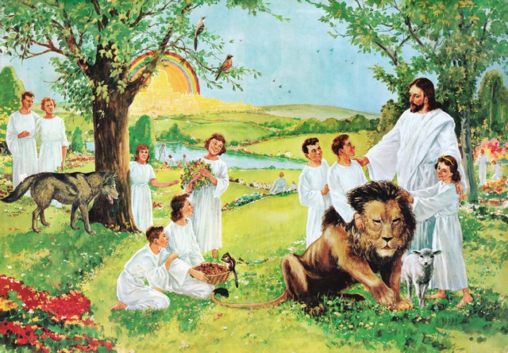
Bienaventurados
los mansos
Mateo 5:5
El ser manso significa conservarse paciente y amable al ser maltratado. La persona mansa no incita a los altercados, no responde con ira, sino que calma el mal humor y difunde una amabilidad que sienten todos los que están dentro de su círculo. Mientras viva el yo, estaremos siempre dispuestos a protegerlo contra los insultos y la mortificación; pero cuando hayamos muerto al yo y nuestra vida esté escondida con Cristo en Dios, no tomaremos a pecho los desdenes y desaires. Seremos sordos a los vituperios y ciegos al escarnio y al ultraje.
porque ellos recibirán la tierra por heredad.
Por el deseo de exaltación propia entró el pecado en el mundo, y nuestros primeros padres perdieron el dominio sobre esta hermosa tierra, su reino. Por la abnegación, Cristo redime lo que se había perdido. Y nos dice que debemos vencer como Él venció (Apocalipsis3:21). Por la humildad y la sumisión del yo podemos llegar a ser coherederos con él cuando los mansos “heredarán la tierra” (Salmo 37:11). No habrá allí ni pecado, ni muerte, ni maldición, morará la justicia, el amor y habrá paz.
Notes:
El ser manso significa conservarse paciente y amable al ser maltratado.
La persona mansa no incita a los altercados, no responde con ira, sino que calma el mal humor y difunde una amabilidad que sienten todos los que están dentro de su círculo.
Es el amor a uno mismo lo que destruye nuestra paz. Mientras viva el yo, estaremos siempre dispuestos a protegerlo contra los insultos y la mortificación; pero cuando hayamos muerto al yo y nuestra vida esté escondida con Cristo en Dios, no tomaremos a pecho los desdenes y desaires. Seremos sordos a los vituperios y ciegos al escarnio y al ultraje.
Mucho mejor sería para nosotros sufrir bajo una falsa acusación que infligirnos la tortura de vengarnos de nuestros enemigos. El espíritu de odio y venganza tuvo su origen en Satanás, y sólo puede reportar mal a quien lo abrigue. La humildad del corazón, esa mansedumbre resultante de vivir en Cristo, es el verdadero secreto de la bendición. “Hermoseará a los humildes con la salvación”.
Los mansos “recibirán la tierra por heredad”. Por el deseo de exaltación propia entró el pecado en el mundo, y nuestros primeros padres perdieron el dominio sobre esta hermosa tierra, su reino. Por la abnegación, Cristo redime lo que se había perdido. Y nos dice que debemos vencer como él venció (Apocalipsis3:21).Por la humildad y la sumisión del yo podemos llegar a ser coherederos con él cuando los mansos “heredarán la tierra” (Salmo 37:11).
La tierra prometida a los mansos no será igual a ésta, que está bajo la sombra de la muerte y de la maldición. “Nosotros esperamos, según sus promesas, cielos nuevos y tierra nueva en los cuales mora la justicia”. “Y no habrá más maldición; y el trono de Dios y del Cordero estará en ella, y sus siervos le servirán” (2Pedro 3:13; Apocalipsis 22:3).
No habrá contratiempo, ni dolor, ni pecado; no habrá quien diga: “Estoy enfermo”. No habrá entierros, ni luto, ni muerte, ni despedidas, ni corazones quebrantados; mas Jesús estará allá, y habrá paz. “No tendrán hambre ni sed, ni el calor ni el sol los afligirá; porque el que tiene de ellos misericordia los guiará, y los conducirá a manantiales de aguas” (Isaías 49:10).

Slide 6

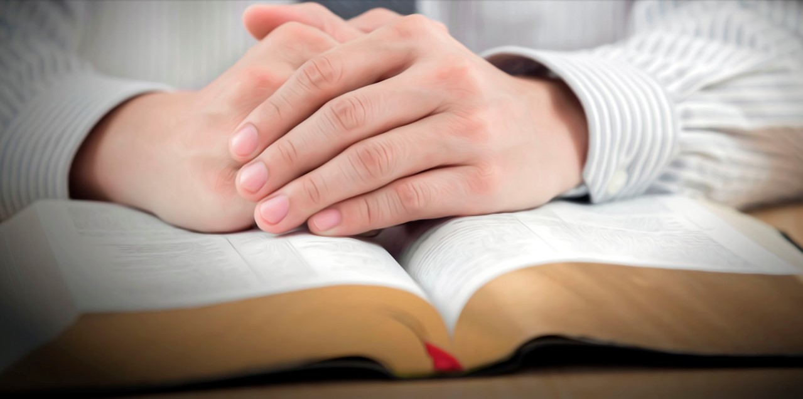
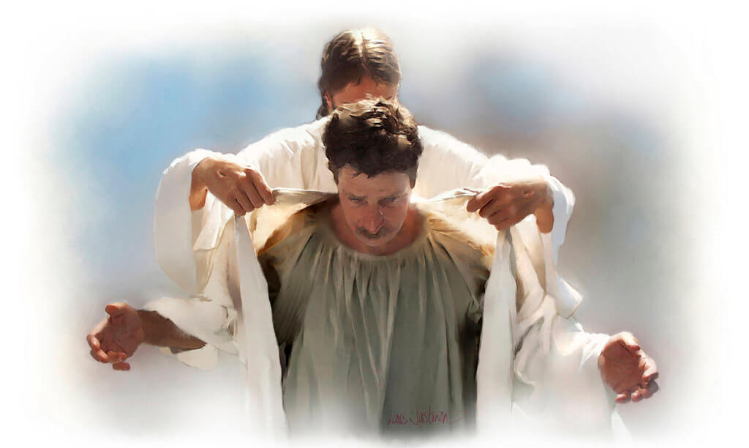
Bienaventurados los que tienen hambre y sed de justicia
Mateo 5:6
La justicia es amor, y el amor es la luz y la vida de Dios. La justicia de Dios está personificada en Cristo. Al recibirlo, recibimos la justicia. Si en nuestra alma sentimos necesidad, si tenemos hambre y sed de justicia, ello es una indicación de que Cristo influyó en nuestro corazón para que le pidamos que haga, por intermedio del Espíritu Santo, lo que nos es imposible a nosotros. Al percibir la perfección del carácter de nuestro Salvador, desearemos transformarnos y renovarnos completamente a semejanza de su pureza. Cuanto más sepamos de Dios, tanto más alto será nuestro
ideal del carácter, y tanto más ansiaremos reflejar su imagen.
porque ellos
serán saciados.
Las palabras de Dios son las fuentes de la vida que sacian nuestra sed. Mientras buscamos estas fuentes vivas, el Espíritu Santo nos pondrá en comunión con Cristo. Verdades ya conocidas se presentarán a nuestra mente con nuevo aspecto; ciertos pasajes de las Escrituras revestirán nuevo significado, como iluminados por un relámpago; comprenderemos la relación entre otras verdades y la obra de redención, y sabremos que Cristo nos está guiando, que un Instructor divino está a nuestro lado.
Notes:
La justicia es santidad, semejanza a Dios; y “Dios es amor”. Es conformidad a la ley de Dios, “porque todos tus mandamientos son justicia” y “el amor pues es el cumplimiento de la ley”. (1 Juan 4:16; Salmo 119:172; Romanos 13:10) La justicia es amor, y el amor es la luz y la vida de Dios. La justicia de Dios está personificada en Cristo. Al recibirlo, recibimos la justicia.
Así como necesitamos alimentos para sostener nuestras fuerzas físicas, también necesitamos a Cristo, el pan del cielo, para mantener la vida espiritual y para obtener energía con que hacer las obras de Dios. Y de la misma manera como el cuerpo recibe constantemente el alimento que sostiene la vida y el vigor, así el alma debe comunicarse sin cesar con Cristo, sometiéndose a él y dependiendo enteramente de él.
Al modo como el viajero fatigado que, hallando en el desierto la buscada fuente, apaga su sed abrasadora, el cristiano buscará y obtendrá el agua pura de la vida, cuyo manantial es Cristo.
Al percibir la perfección del carácter de nuestro Salvador, desearemos transformarnos y renovarnos completamente a semejanza de su pureza. Cuanto más sepamos de Dios, tanto más alto será nuestro ideal del carácter, y tanto más ansiaremos reflejar su imagen. Un elemento divino se une con lo humano cuando el alma busca a Dios y el corazón anheloso puede decir: “Alma mía, en Dios solamente reposa; porque de él es mi esperanza”.
Si en nuestra alma sentimos necesidad, si tenemos hambre y sed de justicia, ello es una indicación de que Cristo influyó en nuestro corazón para que le pidamos que haga, por intermedio del Espíritu Santo, lo que nos es imposible a nosotros. Si ascendemos un poco más en el sendero de la fe, no necesitamos apagar la sed en riachuelos superficiales; porque tan sólo un poco más arriba de nosotros se encuentra el gran manantial de cuyas aguas abundantes podemos beber libremente.
Seremos saciados: Las palabras de Dios son las fuentes de la vida que sacian nuestra sed. Mientras buscamos estas fuentes vivas, el Espíritu Santo nos pondrá en comunión con Cristo. Verdades ya conocidas se presentarán a nuestra mente con nuevo aspecto; ciertos pasajes de las Escrituras revestirán nuevo significado, como iluminados por un relámpago; comprenderemos la relación entre otras verdades y la obra de redención, y sabremos que Cristo nos está guiando, que un Instructor divino está a nuestro lado.
Dijo Jesús: “El agua que yo le daré será en él una fuente de agua que salte para vida eterna”. Cuando el Espíritu Santo nos revele la verdad, atesoraremos las experiencias más preciosas y desearemos hablar a otras personas de las enseñanzas consoladoras que se nos han revelado. Al tratar con ellas, les comunicaremos un pensamiento nuevo acerca del carácter o la obra de Cristo. Tendremos nuevas revelaciones del amor compasivo de Dios, y las impartiremos a los que lo aman y a los que no lo aman.

Slide 7

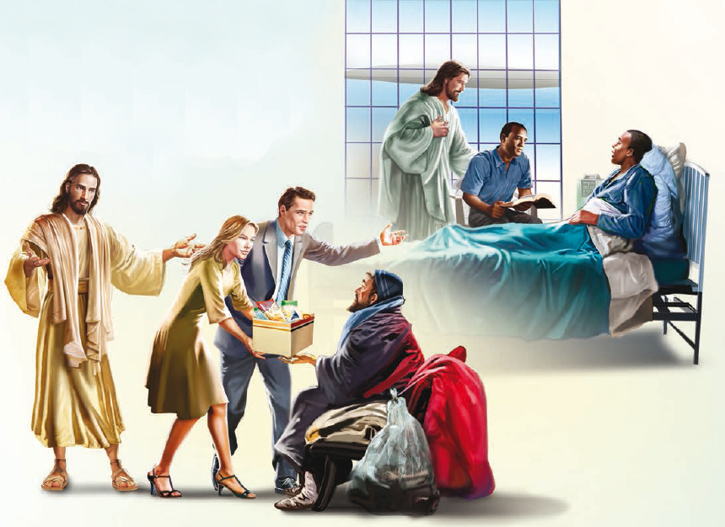
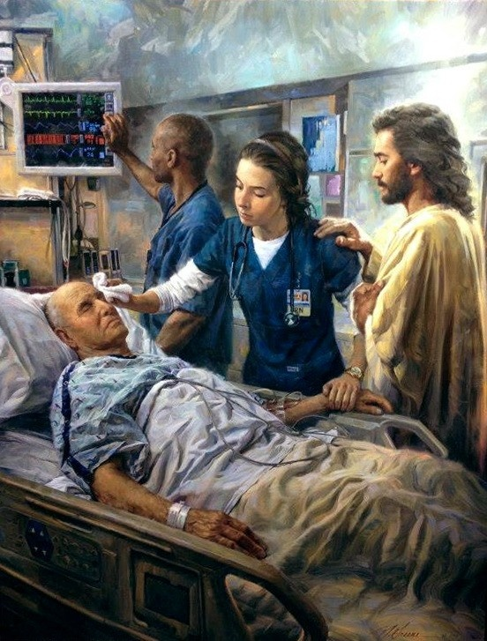
Bienaventurados
los misericordiosos
Dios mismo es la fuente de toda misericordia. Se llama “misericordioso, y piadoso”. No nos trata según lo merecemos. No nos pregunta si somos dignos de su amor;
Mateo 5:7
simplemente derrama sobre nosotros las riquezas de su amor para hacernos dignos. No es vengativo. No quiere castigar, sino redimir. Aun la severidad que se ve en sus providencias se manifiesta para salvar a los descarriados. Ansía intensamente aliviar los pesares del hombre y ungir sus heridas con su bálsamo. Los misericordiosos son “participantes de la naturaleza divina”, y en ellos se expresa el amor compasivo de Dios. Los misericordiosos procurarán salvar y no condenar, manifiestan compasión para
con los pobres, los dolientes y los oprimidos.
porque ellos
alcanzarán misericordia.
Hay dulce paz para el espíritu compasivo, una bendita satisfacción en la vida de servicio desinteresado por el bienestar ajeno. El Espíritu Santo que mora en el alma y se manifiesta en la vida ablandará los corazones endurecidos y despertará en ellos simpatía y ternura. Lo que sembremos, eso segaremos. “Bienaventurado el que piensa en el pobre... Jehová lo guardará, y le dará vida; será bienaventurado en la tierra, y no lo entregarás a la voluntad de sus enemigos. Jehová lo sustentará sobre el lecho del dolor; mullirás toda su cama en su enfermedad” (Salmo 41:1-3). El que ha entregado su vida a Dios para socorrer a los hijos de Él se une a Aquel que dispone de todos los recursos del universo. El Señor no lo abandonará en la hora de aflicción o de necesidad y será recibido en las moradas eternas.
Notes:
Dios mismo es la fuente de toda misericordia. Se llama “misericordioso, y piadoso”. No nos trata según lo merecemos. No nos pregunta si somos dignos de su amor; simplemente derrama sobre nosotros las riquezas de su amor para hacernos dignos. No es vengativo. No quiere castigar, sino redimir. Aun la severidad que se ve en sus providencias se manifiesta para salvar a los descarriados. Ansía intensamente aliviar los pesares del hombre y ungir sus heridas con su bálsamo. Es verdad que “de ningún modo tendrá por inocente al malvado”, pero quiere quitarle su culpabilidad.
Los misericordiosos son “participantes de la naturaleza divina”, y en ellos se expresa el amor compasivo de Dios. Todos aquellos cuyos corazones estén en armonía con el corazón de Amor infinito procurarán salvar y no condenar. Cristo en el alma es una fuente que jamás se agota. Donde mora él, sobreabundan las obras de bien.
Los misericordiosos son aquellos que manifiestan compasión para con los pobres, los dolientes y los oprimidos. Dijo Job: “Yo libraba al pobre que clamaba, y al huérfano que carecía de ayudador. La bendición del que se iba a perder venía sobre mí; y al corazón de la viuda yo daba alegría. Me vestía de justicia, y ella me cubría; como manto y diadema era mi rectitud. Yo era ojos al ciego, y pies al cojo. A los menesterosos era padre, y de la causa que no entendía, me informaba con diligencia” (Job 29:12-16).
Para muchos, la vida es una lucha dolorosa; se sienten deficientes, desgraciados y descreídos: piensan que no tienen nada que agradecer. Las palabras de bondad, las miradas de simpatía, las expresiones de gratitud, serían para muchos que luchan solos como un vaso de agua fría para un alma sedienta. Una palabra de simpatía, un acto de bondad, alzaría la carga que doblega los hombros cansados. Cada palabra y obra de bondad abnegada es una expresión del amor que Cristo sintió por la humanidad perdida.
Los misericordiosos “alcanzarán misericordia”. “El alma generosa será prosperada; y el que saciare, él también será saciado”. Hay dulce paz para el espíritu compasivo, una bendita satisfacción en la vida de servicio desinteresado por el bienestar ajeno. El Espíritu Santo que mora en el alma y se manifiesta en la vida ablandará los corazones endurecidos y despertará en ellos simpatía y ternura. Lo que sembremos, eso segaremos. “Bienaventurado el que piensa en el pobre... Jehová lo guardará, y le dará vida; será bienaventurado en la tierra, y no lo entregarás a la voluntad de sus enemigos. Jehová lo sustentará sobre el lecho del dolor; mullirás toda su cama en su enfermedad”.
El que ha entregado su vida a Dios para socorrer a los hijos de él se une a Aquel que dispone de todos los recursos del universo. Su vida queda ligada a la vida de Dios por la áurea cadena de promesas inmutables. El Señor no lo abandonará en la hora de aflicción o de necesidad. “Mi Dios, pues, suplirá todo lo que os falta conforme a sus riquezas en gloria en Cristo Jesús”. Y en la hora de necesidad final, los compasivos se refugiarán en la misericordia del clemente Salvador y serán recibidos en las moradas eternas.

Slide 8

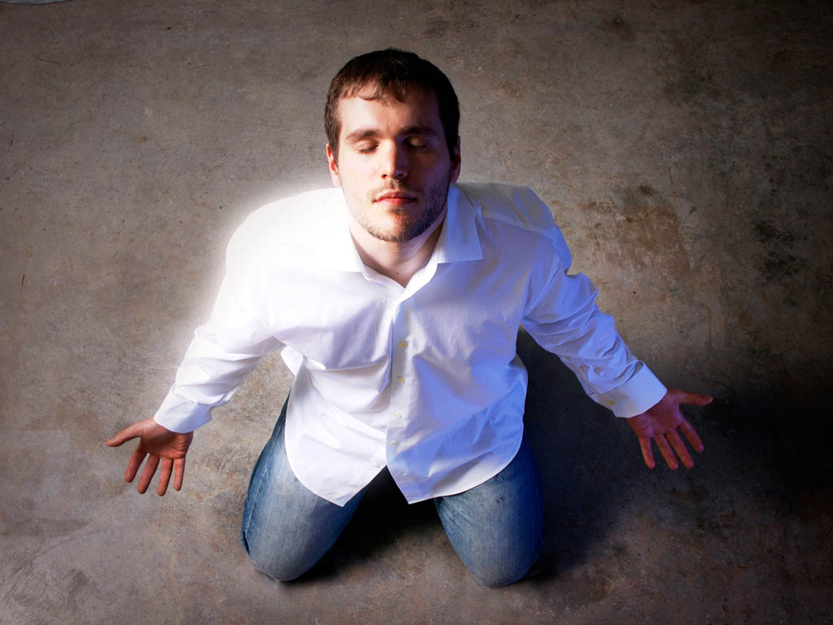
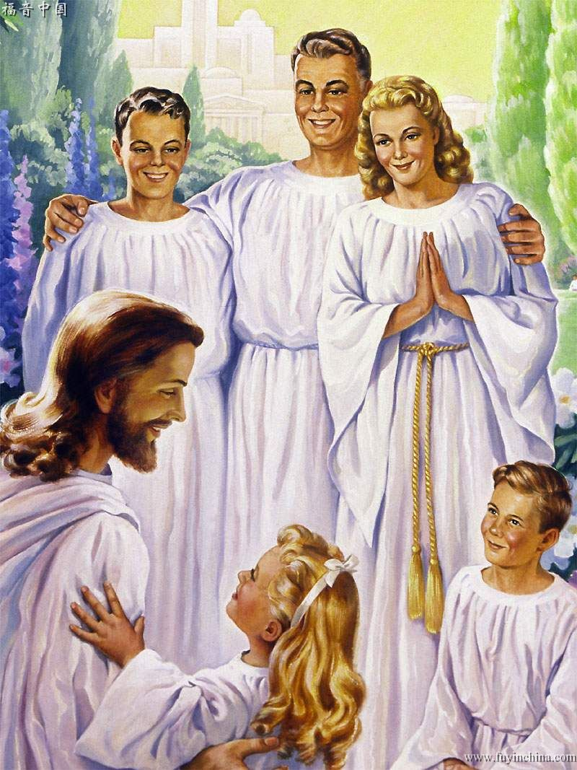
El de limpio corazón es el que deja que Cristo viva en él, y deja que el Espíritu Santo more en él y lo transforme. No tiene egoísmo ni malicia en el alma.
Bienaventurados
los de limpio corazón
Mateo 5:8
Siente repugnancia por los hábitos descuidados, el lenguaje vulgar y los pensamientos impuros. Está exento de sensualidad y concupiscencia. Es fiel en los pensamientos y motivos del alma, libre del orgullo y del amor propio; humilde. Los de puro corazón ven a Dios desde una perspectiva nueva y atractiva, como su Redentor. Mientras disciernen la pureza y hermosura de su carácter, anhelan reflejar su imagen. Para ellos, Dios es un Padre que anhela abrazar a un hijo arrepentido; y sus
corazones rebosan de alegría indecible y de gloria plena.
porque ellos verán a Dios.
Los de corazón puro perciben al Creador en las obras de su mano poderosa. En su Palabra escrita ven con mayor claridad aún la revelación de su misericordia, su bondad y su gracia.
Los de limpio corazón viven como en la presencia de Dios durante los días que Él les concede aquí en la tierra, y lo verán cara a cara en el estado futuro e inmortal, así como Adán cuando andaba y hablaba con Él en el Edén. “Ahora vemos por espejo, oscuramente; mas entonces veremos
cara a cara” (1 Corintios 13:12).
Notes:
Jesús hace énfasis en la pureza de corazón: El que no tiene la mancha del egoísmo ni malicia en el alma.
En el que vaya aprendiendo de Jesús se manifestará creciente repugnancia por los hábitos descuidados, el lenguaje vulgar y los pensamientos impuros. Cuando Cristo viva en el corazón, habrá limpieza y cultura en el pensamiento y en los modales.
Puros de corazón no se refieren únicamente a los que son puros según el concepto del mundo, es decir, están exentos de sensualidad y concupiscencia, sino a los que son fieles en los pensamientos y motivos del alma, libres del orgullo y del amor propio; humildes, generosos y como niños.
Cuando Cristo venga en su gloria, los pecadores no podrán mirarlo. Sin embargo, para los corazones que han sido purificados por el Espíritu Santo al morar éste en ellos, todo queda cambiado. Ellos pueden conocer a Dios. Moisés estaba oculto en la hendedura de la roca cuando se le reveló la gloria del Señor; del mismo modo, tan sólo cuando estamos escondidos en Cristo vemos el amor de Dios.
Los de puro corazón ven a Dios en un aspecto nuevo y atractivo, como su Redentor; mientras disciernen la pureza y hermosura de su carácter, anhelan reflejar su imagen. Para ellos es un Padre que anhela abrazar a un hijo arrepentido; y sus corazones rebosan de alegría indecible y de gloria plena.
Los de corazón puro perciben al Creador en las obras de su mano poderosa, en las obras de belleza que componen el universo. En su Palabra escrita ven con mayor claridad aún la revelación de su misericordia, su bondad y su gracia.
Los de limpio corazón viven como en la presencia de Dios durante los días que él les concede aquí en la tierra y lo verán cara a cara en el estado futuro e inmortal, así como Adán cuando andaba y hablaba con él en el Edén. “Ahora vemos por espejo, oscuramente; mas entonces veremos cara a cara” (1 Corintios 13:12).

Slide 9

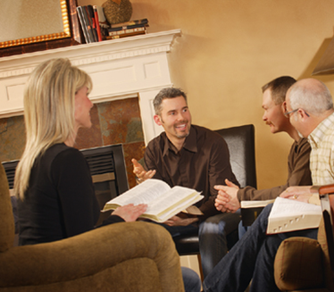
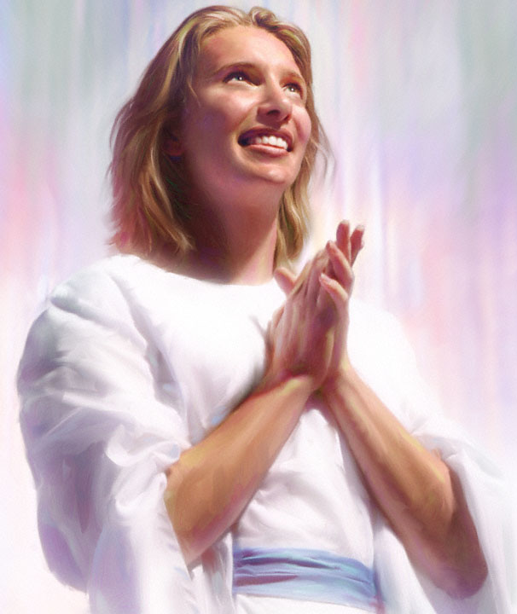
Bienaventurados
los pacificadores
Cristo es el “Príncipe de paz”, y su misión
es devolver al cielo y a la tierra la paz
destruida por el pecado. “Justificados, pues, por la fe, tenemos paz para con Dios por medio de nuestro
Mateo 5:9
Señor Jesucristo” (Isaías 9:6 ; Romanos 5:1). Los seguidores de Cristo son enviados al mundo con el mensaje de paz. Quienquiera que revele el amor de Cristo por la influencia inconsciente y silenciosa de una vida santa; quienquiera que incite a los demás, por palabra o por hechos, a renunciar al pecado y entregarse a Dios, es un pacificador. Quien consienta en renunciar al pecado y abra el corazón al amor de Cristo participará de esta paz celestial. El corazón que está de acuerdo con Dios participa de
la paz del cielo y esparcirá a su alrededor una influencia
bendita. El espíritu de paz se asentará como rocío sobre los
corazones cansados y turbados por la lucha del mundo.
porque ellos
serán llamados hijos de Dios.
El espíritu de paz es prueba de su relación con el cielo. El dulce sabor de Cristo los envuelve. La fragancia de la vida y la belleza del carácter revelan al mundo que son hijos de Dios. Sus semejantes reconocen que han estado con Jesús. “Todo aquel que ama, es nacido de Dios”. “Y si alguno no tiene el Espíritu de Cristo, no es de él”, pero “todos los que son guiados por el Espíritu de Dios, éstos son hijos de Dios” (1 Juan 4:7; Romanos 8:9,14).
Notes:
Cristo es el “Príncipe de paz”, y su misión es devolver al cielo y a la tierra la paz destruida por el pecado. “Justificados, pues, por la fe, tenemos paz para con Dios por medio de nuestro Señor Jesucristo” (Isaías 9:6 ; Romanos 5:1). Quien consienta en renunciar al pecado y abra el corazón al amor de Cristo participará de esta paz celestial.
No hay otro fundamento para la paz. La gracia de Cristo, aceptada en el corazón, vence la enemistad, apacigua la lucha y llena el alma de amor. El que está en armonía con Dios y con su prójimo no sabrá lo que es la desdicha. No habrá envidia en su corazón ni su imaginación albergará el mal; allí no podrá existir el odio. El corazón que está de acuerdo con Dios participa de la paz del cielo y esparcirá a su alrededor una influencia bendita. El espíritu de paz se asentará como rocío sobre los corazones cansados y turbados por la lucha del mundo.
Los seguidores de Cristo son enviados al mundo con el mensaje de paz. Quienquiera que revele el amor de Cristo por la influencia inconsciente y silenciosa de una vida santa; quienquiera que incite a los demás, por palabra o por hechos, a renunciar al pecado y entregarse a Dios, es un pacificador.
“Bienaventurados los pacificadores, porque ellos serán llamados hijos de Dios”. El espíritu de paz es prueba de su relación con el cielo. El dulce sabor de Cristo los envuelve. La fragancia de la vida y la belleza del carácter revelan al mundo que son hijos de Dios. Sus semejantes reconocen que han estado con Jesús. “Todo aquel que ama, es nacido de Dios”. “Y si alguno no tiene el Espíritu de Cristo, no es de él”, pero “todos los que son guiados por el Espíritu de Dios, éstos son hijos de Dios” 1 Juan 4:7; Romanos 8:9,14).
“El remanente de Jacob será en medio de muchos pueblos como el rocío de Jehová, como las lluvias sobre la hierba, las cuales no esperan a varón, ni aguardan a hijos de hombres” (Miqueas 5:7).

Slide 10

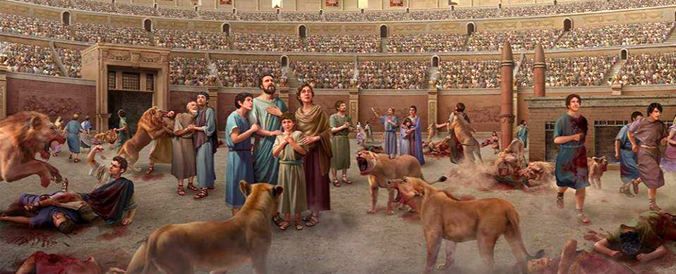
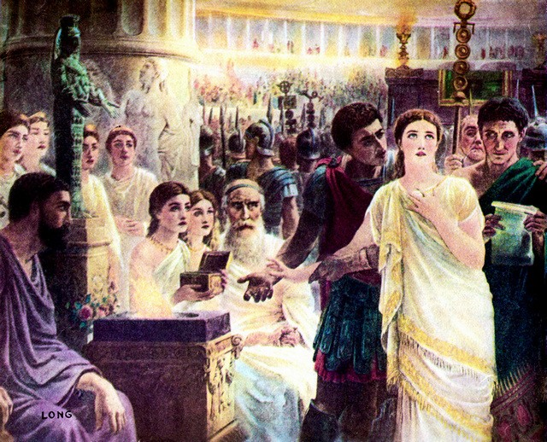
Bienaventurados los que padecen
persecución por causa de la justicia
Mateo 5:10
Jesús no ofrece a sus discípulos la esperanza de obtener gloria y riquezas mundanales, ni vivir sin tribulaciones. Les presenta el privilegio de andar con su Maestro por senderos de abnegación y vituperio, porque el mundo no los conoce. Cuando se presentan el amor de Cristo y la belleza de su santidad, se le restan súbditos al reino de Satanás, y esto incita al príncipe del mal a resistir. La persecución y el oprobio esperan a quienes están dominados por el Espíritu de Cristo. Por eso, en vez de producirles
pesar, la persecución debe llenar de alegría a los discípulos de
Cristo; porque es prueba de que siguen los pasos de su Maestro.
porque de ellos
es el reino de los cielos.
Por las pruebas y persecuciones se revela la gloria o carácter de Dios en sus elegidos. Ellos caminan por sendas estrechas y se purifican en el horno de la aflicción. Siguen a Cristo a través de conflictos penosos; se niegan a sí mismos y sufren ásperas desilusiones; pero los dolores que experimentan les enseñan la culpabilidad y la desgracia del pecado, al que miran con aborrecimiento. Siendo participantes de los padecimientos de Cristo, están destinados a compartir también su gloria. “Estos son los que han salido de la gran tribulación, y han lavado sus ropas, y las han emblanquecido en la sangre del Cordero. Por esto están delante del trono de Dios, y le sirven día y noche en su templo; y el que está sentado sobre el trono extenderá su tabernáculo sobre ellos” (Ap. 7:14-15).
Notes:
Jesús no ofrece a sus discípulos la esperanza de obtener gloria y riquezas mundanales ni vivir sin tribulaciones. Les presenta el privilegio de andar con su Maestro por senderos de abnegación y vituperio, porque el mundo no los conoce.
Entre la justicia y el pecado, el amor y el odio, la verdad y el engaño, hay una lucha imposible de suprimir. Cuando se presentan el amor de Cristo y la belleza de su santidad, se le restan súbditos al reino de Satanás, y esto incita al príncipe del mal a resistir. La persecución y el oprobio esperan a quienes están dominados por el Espíritu de Cristo. El carácter de la persecución cambia con el transcurso del tiempo, pero el principio o espíritu fundamental es el mismo que dio muerte a los elegidos de Dios desde los días de Abel.
Siempre que el hombre procure ponerse en armonía con Dios, sabrá que la afrenta de la cruz no ha cesado. Principados, potestades y huestes espirituales de maldad en las regiones celestes, todos se alistan contra los que consienten en obedecer la ley del cielo. Por eso, en vez de producirles pesar, la persecución debe llenar de alegría a los discípulos de Cristo; porque es prueba de que siguen los pasos de su Maestro.
Por las pruebas y persecuciones se revela la gloria o carácter de Dios en sus elegidos. La iglesia de Dios, perseguida y aborrecida por el mundo, se educa y se disciplina en la escuela de Cristo. En la tierra, sus miembros transitan por sendas estrechas y se purifican en el horno de la aflicción. Siguen a Cristo a través de conflictos penosos; se niegan a sí mismos y sufren ásperas desilusiones; pero los dolores que experimentan les enseñan la culpabilidad y la desgracia del pecado, al que miran con aborrecimiento. Siendo participantes de los padecimientos de Cristo, están destinados a compartir también su gloria. En santa visión, el profeta vio el triunfo del pueblo de Dios. Dice: “Vi también como un mar de vidrio mezclado con fuego; y a los que habían alcanzado la victoria sobre la bestia..., en pie sobre el mar de vidrio, con las arpas de Dios. Y cantan el cántico de Moisés siervo de Dios, y el cántico del Cordero, diciendo: Grandes y maravillosas son tus obras, Señor Dios Todopoderoso; justos y verdaderos son tus caminos, Rey de los santos”. “Estos son los que han salido de la gran tribulación, y han lavado sus ropas, y las han emblanquecido en la sangre del Cordero. Por esto están delante del trono de Dios, y le sirven día y noche en su templo; y el que está sentado sobre el trono extenderá su tabernáculo sobre ellos”.

Slide 11

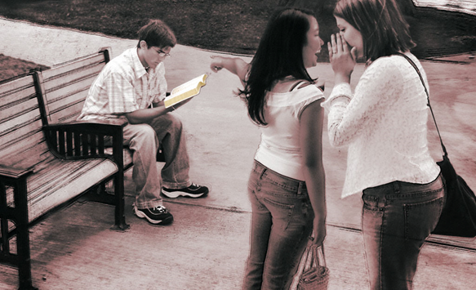
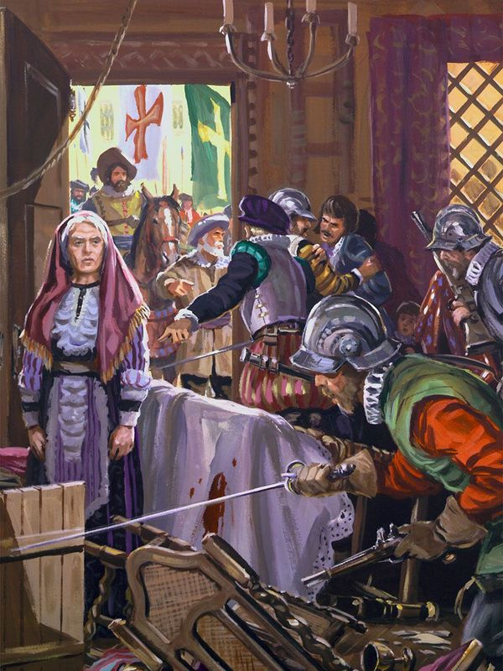
Bienaventurados sois cuando por mi causa os vituperen y os persigan, y digan toda clase de mal contra vosotros, mintiendo.
Mateo
5:11-12
Desde su caída, Satanás obró por medios engañosos. Así como calumnió a Dios, calumnia a sus hijos mediante sus agentes. El Salvador dice: “sobre mí han recaído los insultos de tus detractores” (Salmo 69:9 NVI). De igual manera caen sobre sus discípulos.
Aunque la calumnia puede ennegrecer el nombre, no puede manchar el carácter. Este es guardado por Dios. Mientras no consintamos en pecar, no hay poder humano o satánico que pueda dejar una mancha en el alma. El hombre cuyo corazón se apoya en Dios es, en la hora de las pruebas más aflictivas y en las circunstancias más desalentadoras, exactamente el mismo que cuando se veía en la prosperidad, cuando parecía gozar de la luz y el favor de Dios. Sus palabras, sus motivos, sus hechos, pueden ser desfigurados y falseados, pero no le importa; para él están en juego otros intereses de mayor importancia. Como Moisés, se sostiene “como viendo al Invisible”, no mirando “las cosas que se ven, sino las que no se ven” (Heb. 11:27; 2Co. 4:18). Cristo sabe todo lo que los hombres han entendido mal e interpretado erróneamente. Con buena razón, por aborrecidos y despreciados que se vean, sus hijos pueden esperar llenos de confianza y paciencia, porque no hay nada secreto que no se haya de manifestar, y los que honran a Dios serán honrados por él en presencia de los hombres y de los ángeles.
Notes:
Desde su caída, Satanás obró por medios engañosos. Así como calumnió a Dios, calumnia a sus hijos mediante sus agentes. El Salvador dice: “Los denuestos de los que te vituperaban cayeron sobre mí” (Salmo 69:99). De igual manera caen sobre sus discípulos.
Nadie, entre los hombres, fue calumniado más cruelmente que el Hijo del hombre. Se lo ridiculizó y escarneció a causa de su obediencia inalterable a los principios de la santa ley de Dios. Lo odiaron sin razón. Sin embargo, se mantuvo sereno delante de sus enemigos, declaró que el oprobio es parte de la heredad del cristiano y aconsejó a sus seguidores que no temiesen las flechas de la malicia ni desfalleciesen bajo la persecución.
Aunque la calumnia puede ennegrecer el nombre, no puede manchar el carácter. Este es guardado por Dios. Mientras no consintamos en pecar, no hay poder humano o satánico que pueda dejar una mancha en el alma. El hombre cuyo corazón se apoya en Dios es, en la hora de las pruebas más aflictivas y en las circunstancias más desalentadoras, exactamente el mismo que cuando se veía en la prosperidad, cuando parecía gozar de la luz y el favor de Dios. Sus palabras, sus motivos, sus hechos, pueden ser desfigurados y falseados, pero no le importa; para él están en juego otros intereses de mayor importancia. Como Moisés, se sostiene “como viendo al Invisible”, no mirando “las cosas que se ven, sino las que no se ven”.
Cristo sabe todo lo que los hombres han entendido mal e interpretado erróneamente. Con buena razón, por aborrecidos y despreciados que se vean, sus hijos pueden esperar llenos de confianza y paciencia, porque no hay nada secreto que no se haya de manifestar, y los que honran a Dios serán honrados por él en presencia de los hombres y de los ángeles.

Slide 12
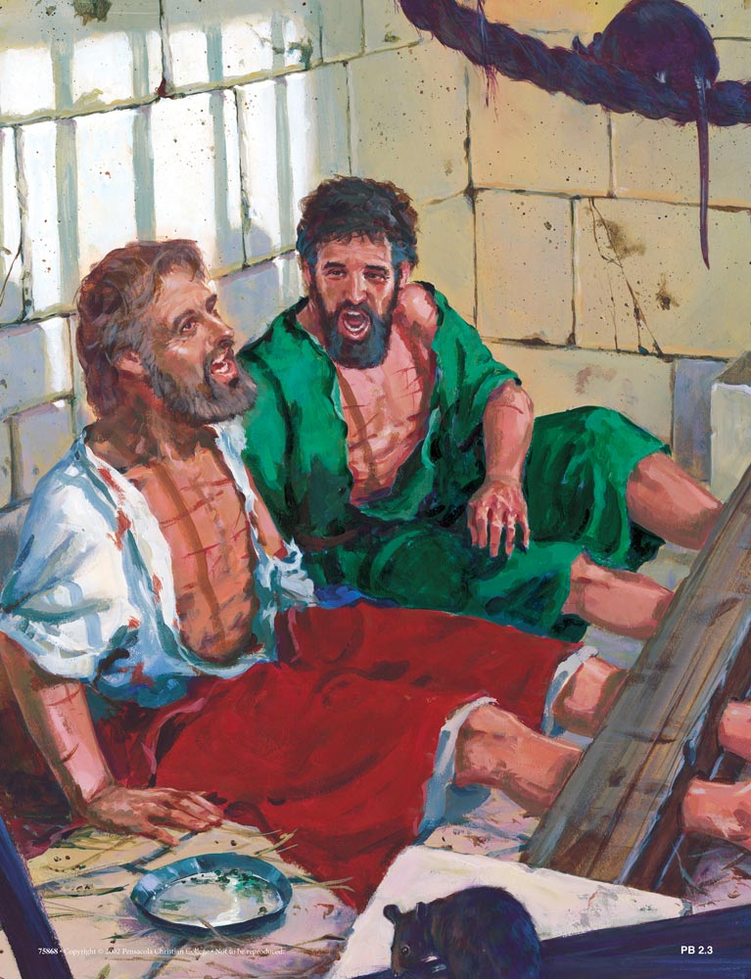
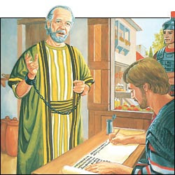
Gozaos y alegraos, porque vuestro galardón es grande en los cielos; porque así persiguieron a los profetas que fueron antes de vosotros.
Mateo
5:11-12
Grande es la recompensa en los cielos para quienes testifican por Cristo en medio de la persecución y el vituperio. Mientras que los hombres buscan bienes transitorios, Jesús les indica un galardón celestial. No lo sitúa todo en la vida venidera sino que empieza aquí mismo. El Señor se manifestó a Abrahán, y le dijo: “Yo soy tu escudo, y tu galardón será sobremanera grande”. Este es el galardón de todos los que siguen a Cristo. Verse en armonía con Emmanuel, “en quien están escondidos todos los tesoros de la sabiduría y del conocimiento” y en quien “habita corporalmente toda la plenitud de la Deidad”, conocerlo, poseerlo, mientras el corazón se abre más y más para recibir sus atributos, saber lo que es su amor y su poder, poseer las riquezas inescrutables de Cristo, comprender mejor “cuál sea la anchura, la longitud, la profundidad y la altura”, y “conocer el amor de Cristo, que excede a todo conocimiento, para que seáis llenos de toda la plenitud de Dios”, “ésta es la herencia de los siervos del Señor, ésta es la justicia que deben esperar de mí, dice el Señor”.
Desde Roma, Pablo escribió sin pensar en sus cadenas al ver cómo se difundía el Evangelio: “En esto me gozo, y me gozaré aún”. Las mismas palabras de Cristo en el monte, resuenan en el mensaje de Pablo a la iglesia en sus persecuciones: “Regocijaos en el Señor siempre. Otra vez digo: ¡Regocijaos!”
Notes:
Grande es la recompensa en los cielos para quienes testifican por Cristo en medio de la persecución y el vituperio. Mientras que los hombres buscan bienes transitorios, Jesús les indica un galardón celestial. No lo sitúa todo en la vida venidera sino que empieza aquí mismo. El Señor se manifestó a Abrahán, y le dijo: “Yo soy tu escudo, y tu galardón será sobremanera grande”. Este es el galardón de todos los que siguen a Cristo. Verse en armonía con Jehová Emmanuel, “en quien están escondidos todos los tesoros de la sabiduría y del conocimiento” y en quien “habita corporalmente toda la plenitud de la Deidad”, conocerlo, poseerlo, mientras el corazón se abre más y más para recibir sus atributos, saber lo que es su amor y su poder, poseer las riquezas inescrutables de Cristo, comprender mejor “cuál sea la anchura, la longitud, la profundidad y la altura”, y “conocer el amor de Cristo, que excede a todo conocimiento, para que seáis llenos de toda la plenitud de Dios”, “ésta es la herencia de los siervos del Señor, ésta es la justicia que deben esperar de mí, dice el Señor”.
La alegría llenaba los corazones de Pablo y Silas cuando oraban y entonaban alabanzas a Dios a medianoche en el calabozo de Filipos. Cristo estaba con ellos allí y la luz de su presencia disipaba la oscuridad con la gloria de los atrios celestiales. Desde Roma, Pablo escribió sin pensar en sus cadenas al ver cómo se difundía el Evangelio: “En esto me gozo, y me gozaré aún”. Las mismas palabras de Cristo en el monte, resuenan en el mensaje de Pablo a la iglesia en sus persecusiones: “Regocijaos en el Señor siempre. Otra vez digo: ¡Regocijaos!”

Slide 13
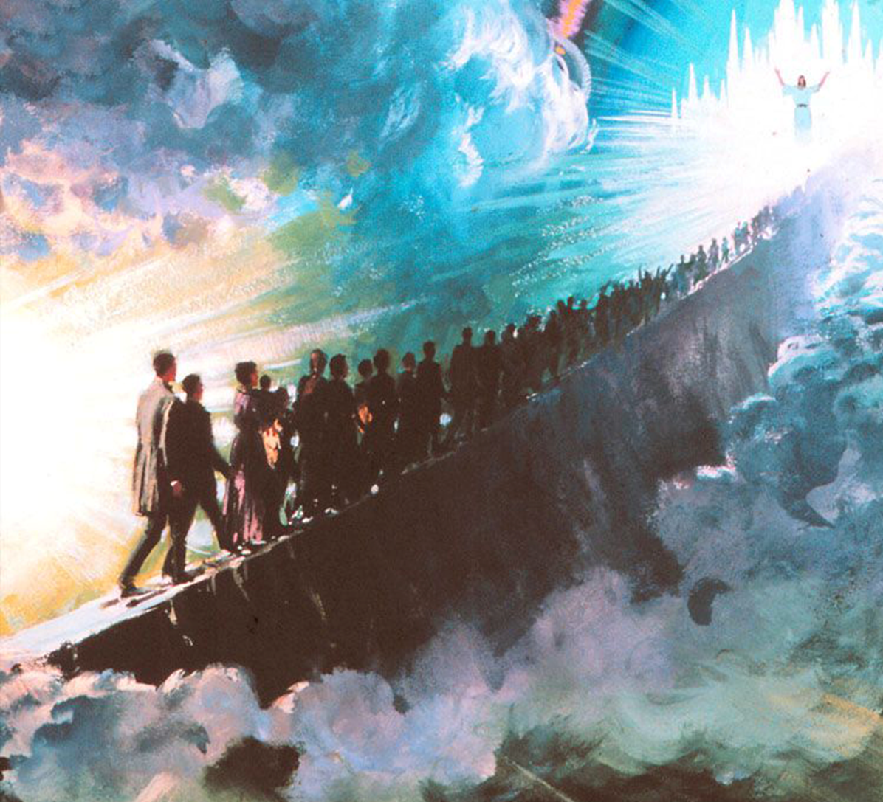
La vida cristiana es hermosa si aprendes a depender de Dios, y a ver en cada dificultad una oportunidad para hacerte más fuerte; si vives con la seguridad que tienes un Padre amoroso que está pendiente de ti; si con paciencia esperas sus respuestas; y si dejas que la paz del cielo inunde tu corazón antes que lo haga el temor.
Pero tengo aún una buena noticia: “Gozaos y alegraos por que vuestro galardón es grande en los cielos…” (Mt. 5:12)
Vivir la vida cristiana no es en vano, tienes una recompensa eterna en el cielo si vives con íntegra fidelidad.

